Slide 1

本科毕业设计中期报告：
数据驱动的燃气蒸汽联合循环机组性能评估与优化方法研究
指导老师：刘超
汇报人：汪奕辰
班级：行健-能源2
日期：2026.4
Notes:
尊敬的各位老师大家好！我是行健-车辆班的朱旭升，我的中期报告题目是《基于大数据方法的实车燃料电池系统性能估计方法研究》，指导老师是胡尊严副教授。

Slide 2
目录
1
研究背景
2
研究进展
3
研究展望

Slide 3
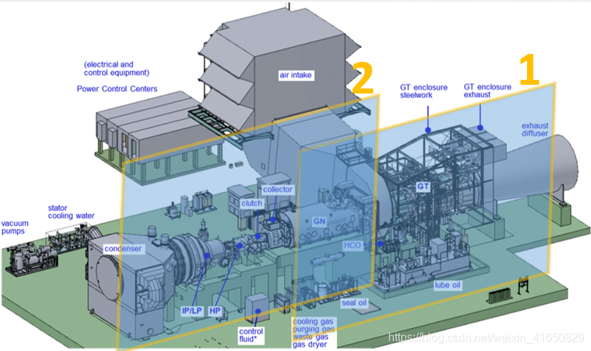
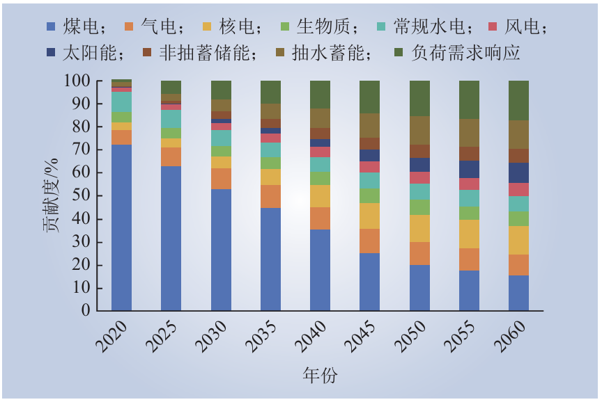
1.研究背景：燃气蒸汽联合循环概述
01
显著优势：
热效率高，污染物排放低
相应速度快，适用于调峰调频
02
面临挑战：
运行工况偏离设计工况
部件在长时间运行发生退化

Slide 4
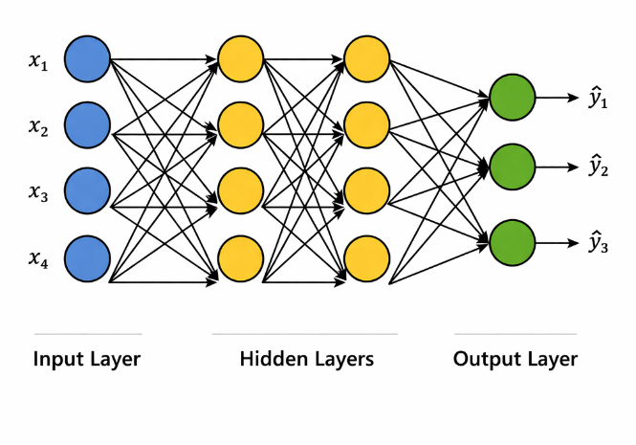
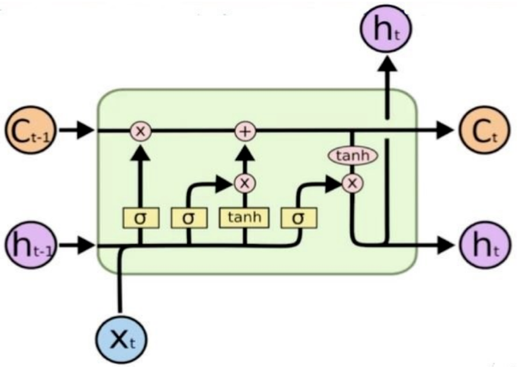
1.研究背景：数据驱动的研究方法
性能评估：对机组长期运行数据进行统计分析与特征提取，获取各关键部件运行状态的长期变化趋势，从而识别性能退化规律及潜在异常行为，为设备健康评估与运行优化提供依据。
稳态工况
变工况调节
余热锅炉多参数耦合，使用多层感知机（MLP）等刻画静态非线性关系。
长短期记忆网络（LSTM）等描述具有时序相关性的动态过程。

Slide 5
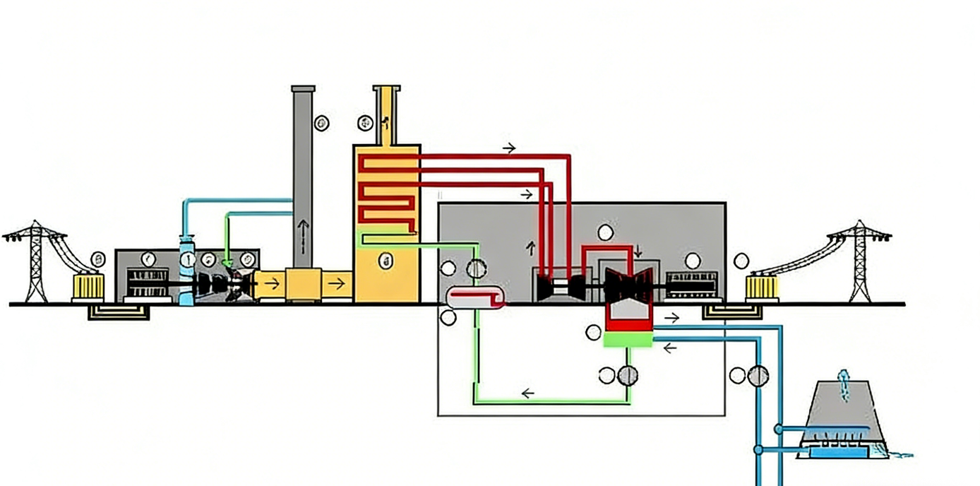
2.研究进展：数据预处理
数据预处理：基于燃气—蒸汽联合循环系统的热力学过程及能量传递路径，对原始运行数据进行系统梳理与筛选，重点提取余热锅炉与汽轮机相关的关键测点信息，共99个测点变量。
余热锅炉侧包含高中低压共76测点
给水泵、节流阀、凝汽器等共13测点
单位转换与标准化
合理线性插值
汽轮机高中低压缸共7测点

Slide 6
2.研究进展：工质和部件建模
输入参数
流股状态
部件
输出参数
工质
温度
压力
干度
流量
余热锅炉
换热量、换热效率
水侧状态
IAPWS97
汽机
输出功、等熵效率
给水泵
耗功
减温水
㶲损
混合装置
㶲损
气侧状态
理想气体模型
凝汽器
放热量、㶲损
环境
温度
压力
节流阀
㶲损
……
……

Slide 7
2.研究进展：工质和部件建模
压力
温度
压力
燃料状态
组分
水 / 蒸汽状态
温度
水侧状态
IAPWS-IF97
质量流量
质量流量
气侧状态
CoolProp
烟气状态
压力
温度
空气状态
部件
性能参数
相对湿度
质量流量

Slide 8
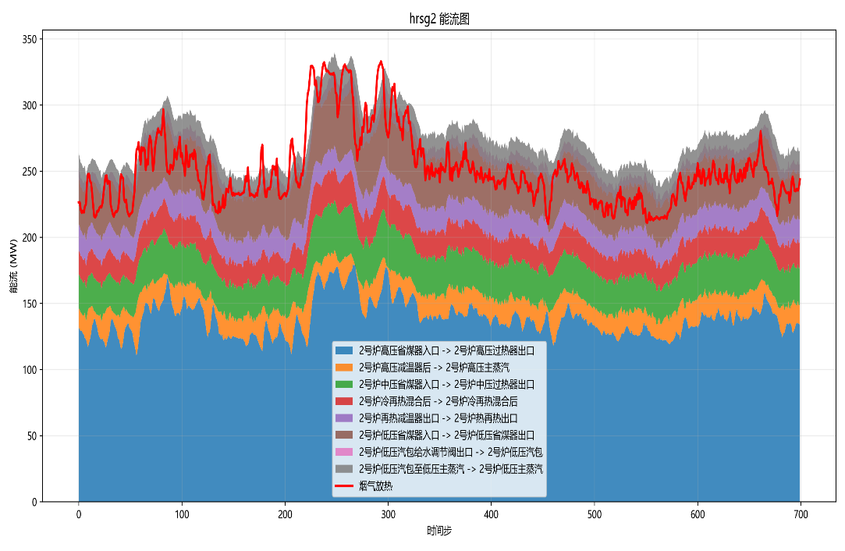
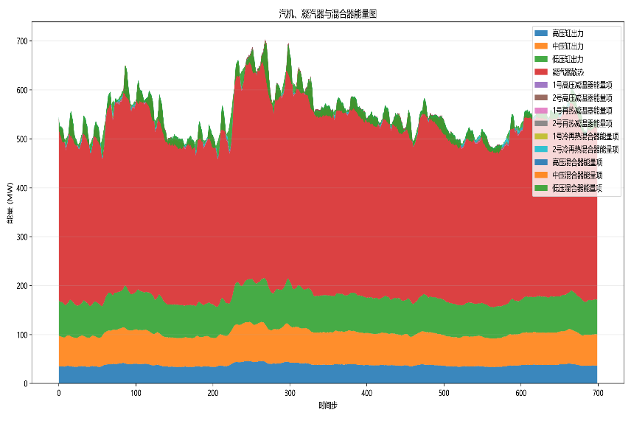
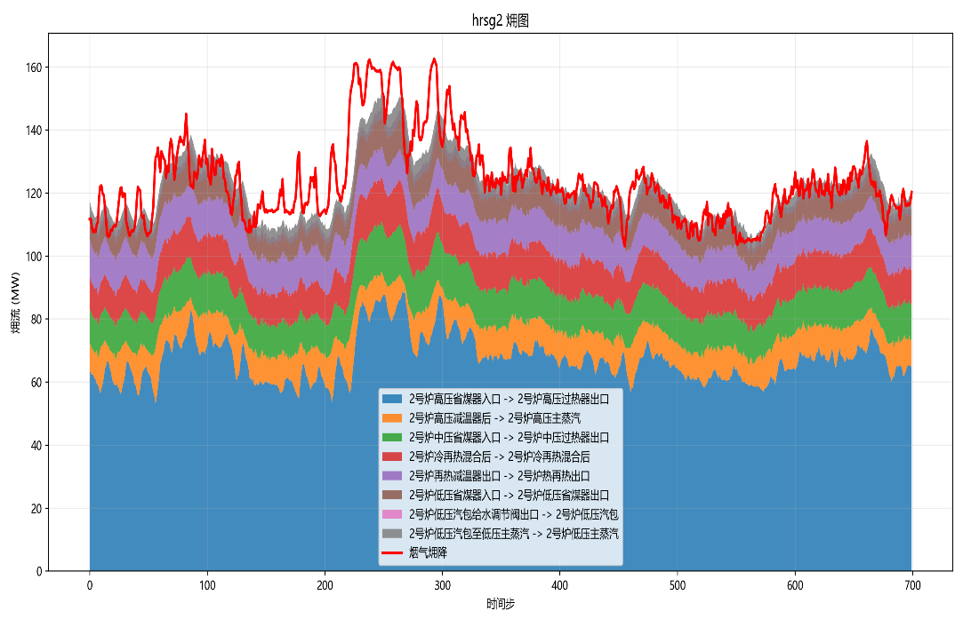
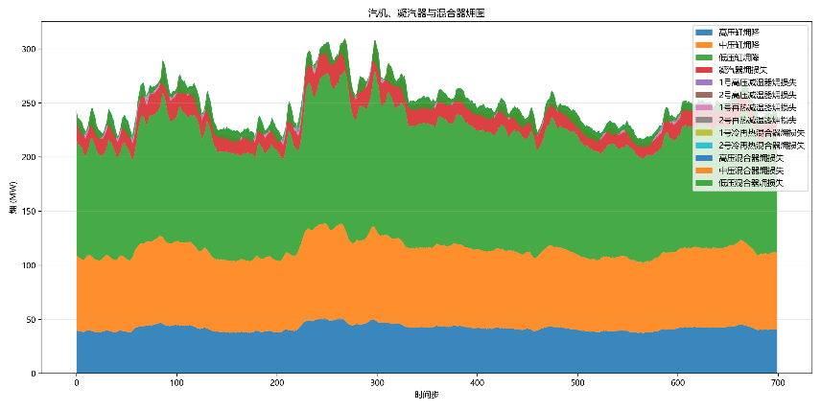
2.研究进展：燃气-蒸汽联合循环的性能评估
余热锅炉
汽机、凝汽器、减温器等
能量分配示意图
低压换热器
减温器等
中压换热器
凝汽器
高压换热器
低压缸
中压缸
㶲分配示意图
高压缸
低压换热器
中压换热器
高压换热器

Slide 9
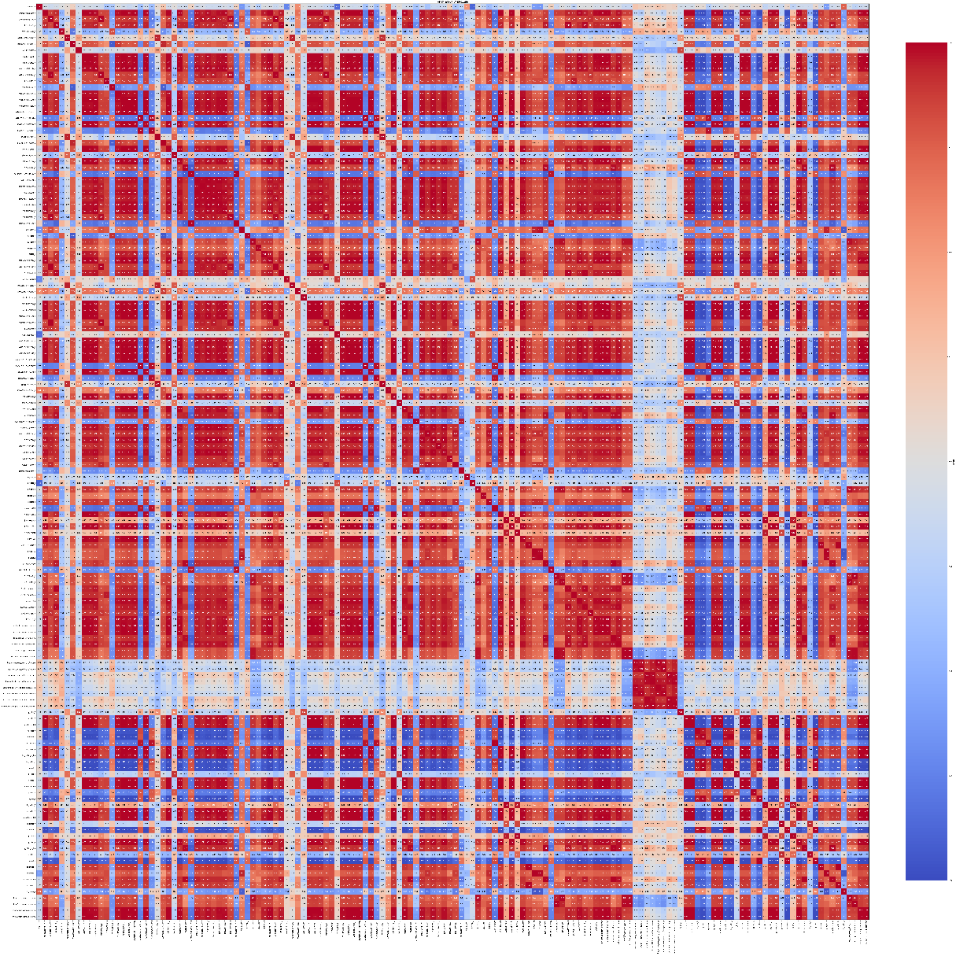
2.研究进展：燃气-蒸汽联合循环的性能评估
皮尔逊相关系数矩阵
测点名称 | 相关系数
各股蒸汽温度 | >0.97
各股蒸汽压力 | >0.97
各股蒸汽流量 | >0.90
…… | ……
再热减温器后蒸汽温度 | 0.787
高压减温器后蒸汽温度 | 0.749
中压减温水流量 | -0.563
高压减温水流量 | -0.408

Slide 10
3.研究展望
 | 文献调研 | AI 方法学习 | 原始数据处理 | 工质部件建模 | 性能评估方法 | 优化模型搭建 | 数据实验验证 | 成果整理绘图 | 毕设论文撰写 | 毕设答辩准备
1月 | √ | √
2月 |  | √
3月 |  |  | √ | √ | √
4月
5月
6月

Slide 11
请老师们批评指正！
汇报人：汪奕辰
日期：2026.4

